Slide 1
SINKRONISASI
MUTEX
SEMAPHORE

Slide 2
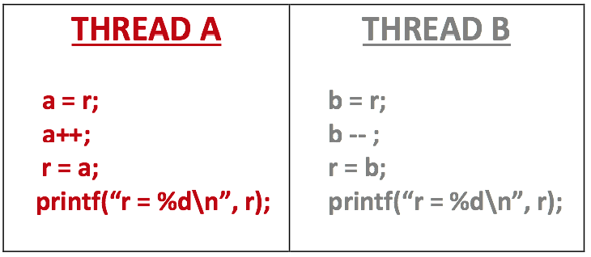
Saat banyak thread yang running secara concurrent, mereka butuh komunikasi satu sama lain (sinkronisasi)
Berapa nilai r ? Nilai r Sulit diprediksi karena kedua thread saling berebut menggunakan variable r sehingga hasil akhir dari r menjadi sulit diprediksi.
Salah satu Sinkronisasi : Mutual Exclusion

Slide 3
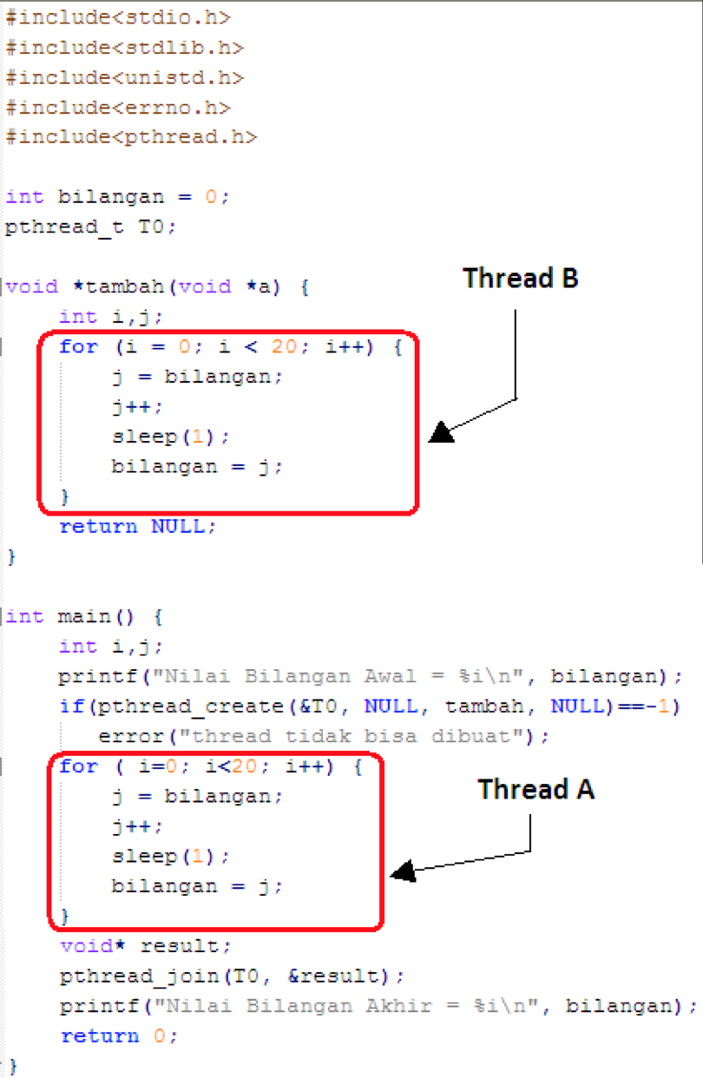
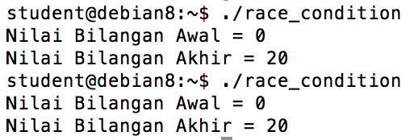
Race Condition
Sintaks #include<pthread.h> pada baris ke-5 adalah file header untuk mengakses POSIX thread library.
Baris 24 pthread_create() digunakan untuk membuat thread baru.
Function tambah pada baris ke 10 s/d 19 adalah aktifitas dari thread yang barusan dibuat atau thread T0.
Baris 33 yaitu pthread_join() digunakan untuk menunggu thread T0 selesai dieksekusi.
Ada variable global bernama bilangan yang awalnya bernilai nol (0).
Baris 26 s/d 31 variabel bilangan ditambah satu sampai bilangan bernilai 20.
Baris 12 s/d 17 variabel bilangan juga ditambah satu sampai bilangan bernilai 20.
Berapa hasil akhir ?

Slide 4
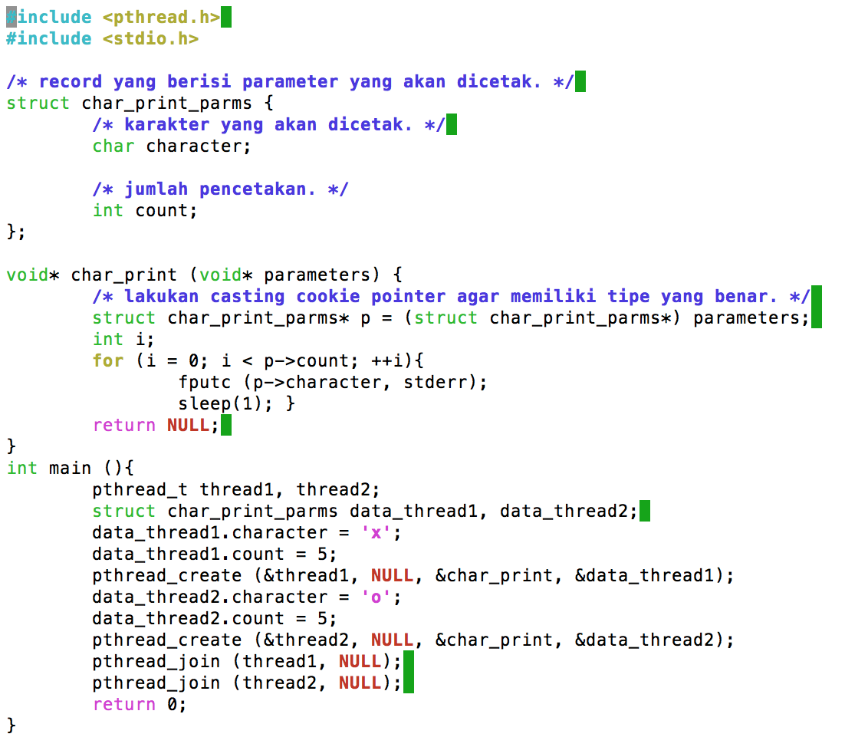


Fungsi PTHREAD JOIN
Fungsi Thread join untuk membuat menunggu thread default menunggu sementara waktu saat thread- thread lain sedang dieksekusi
Hampir sama dengan fungsi wait
Tanpa Join
Dengan Join

Slide 5
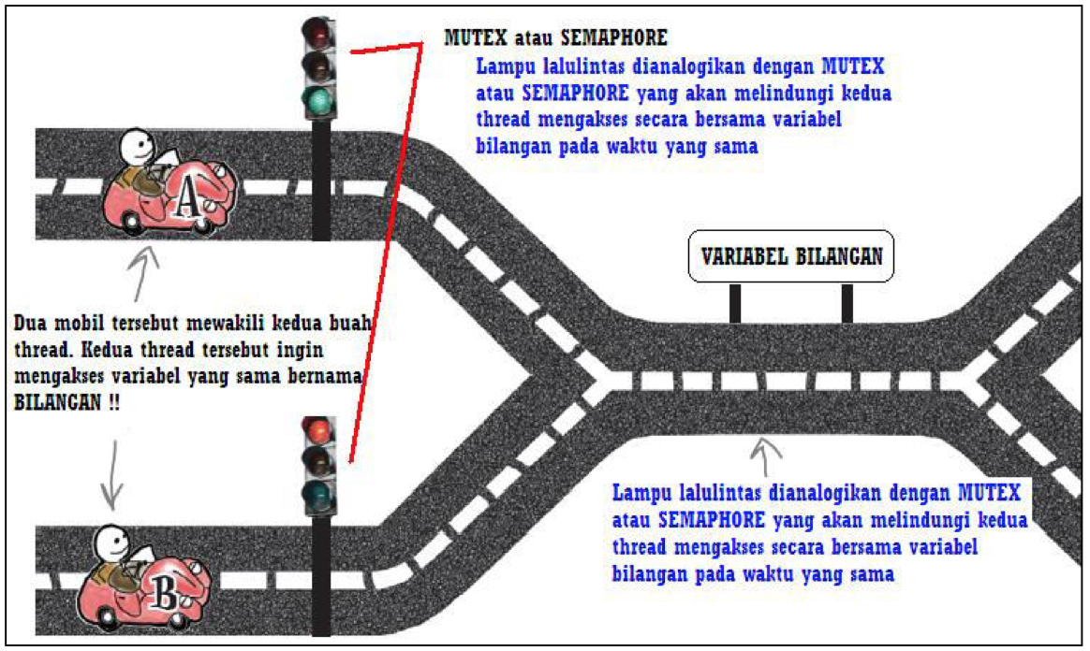
MUTEX

Slide 6
MUTEX
mutex lock sebagai pengatur lalu lintas sinyal.
Mutex harus diset sebagai variable global karena seluruh thread yang sedang running akan melihat/menggunakan mutex ini

Slide 7
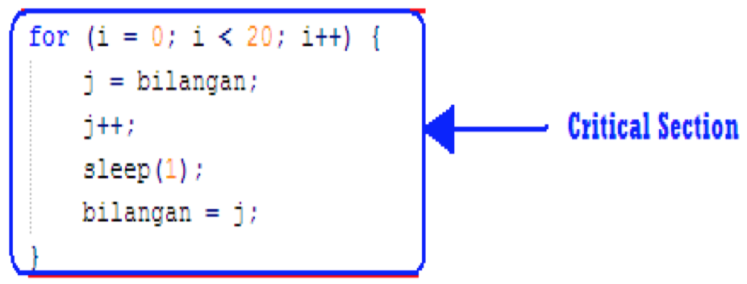
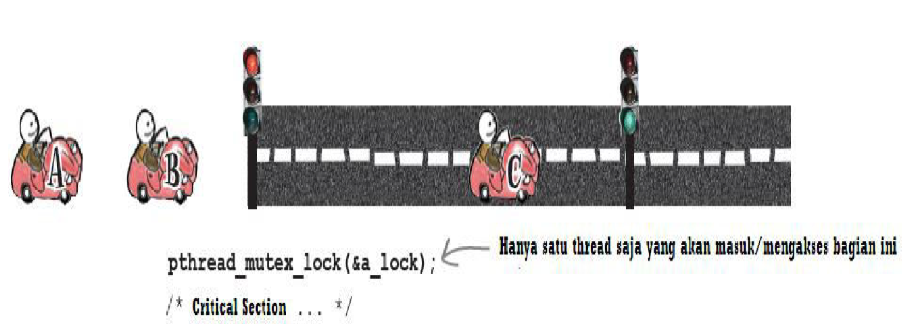
Proses MUTEX
tentukan dulu apa atau bagian mana dari kode program di atas yang harus menjadi critical section.
Hanya satu proses yang bisa akses critical section

Slide 8
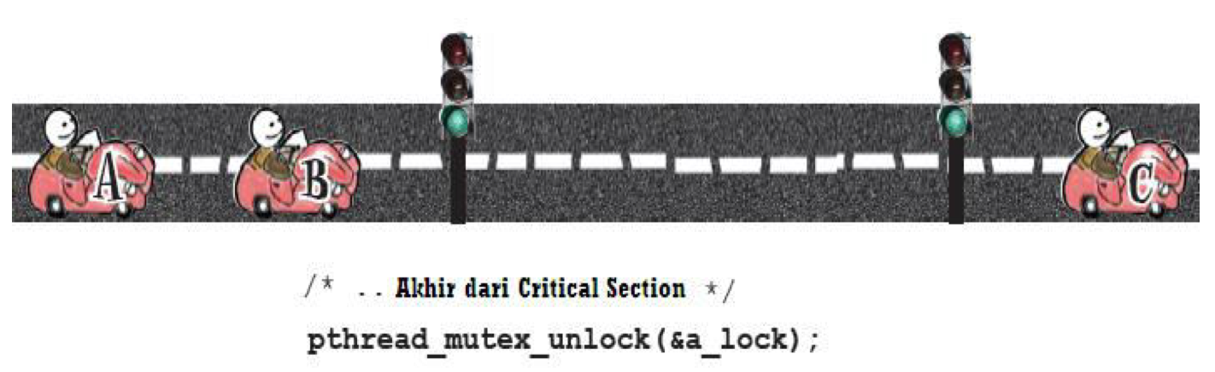
Proses MUTEX
Selesai Critical section, unlock signal

Slide 9
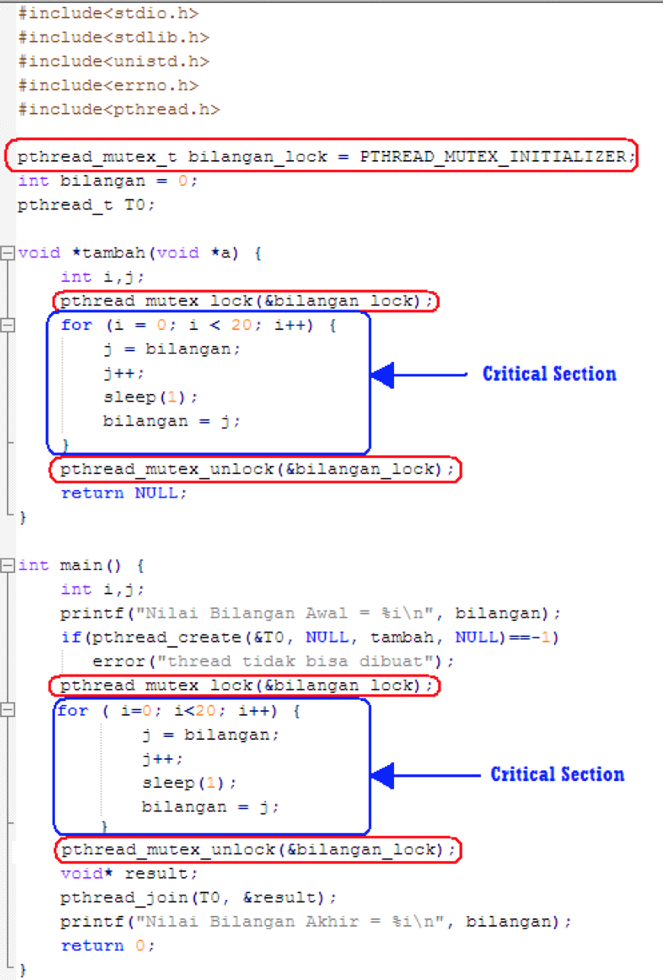
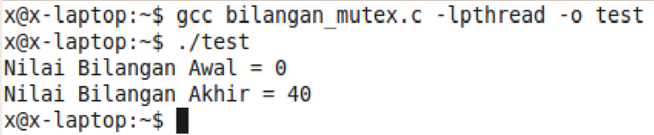
Dengan MUTEX

Slide 10
Semaphore
Semaphore adalah counter atau penanda yang digunakan mengatur sinkronisasi saat proses atau thread berbagi (shared) sumber daya yang sama pada saat yang sama.
Pada saat berbagi sumber daya bersama maka harus ada jaminan bahwa hanya satu proses yang mengakses sumber daya tersebut pada suatu waktu tertentu (mutual exclusion).

Slide 11
CARA KERJA SEMAPHORE
Dua Operasi Semaphore
  Operasi Wait (nama lainnya: P (Proberen) atau Down atau Lock)
  Operasi Signal (nama lainya: V (Verhogen) atau Up atau Unlock atau Post)
Wait maka nilai counter berkurang 1.
  Jika counter bernilai negative maka proses/thread ini akan dipaksa berhenti (sleep).
  Proses/thread yang diberi operasi Wait akan dipaksa berhenti sampai proses/thread tersebut diberi tanda Signal.
Signal maka nilai counter bertambah 1.
  Proses/thread yang diberi operasi/tanda Signal akan running dan harus berhenti jika diberi tanda Wait.
  Kalo proses/thread lebih besar atau sama dengan nol maka akan running (unblock).

Slide 12
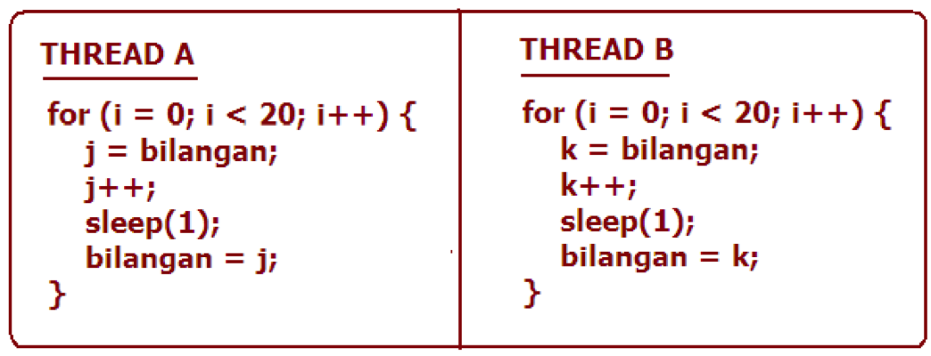
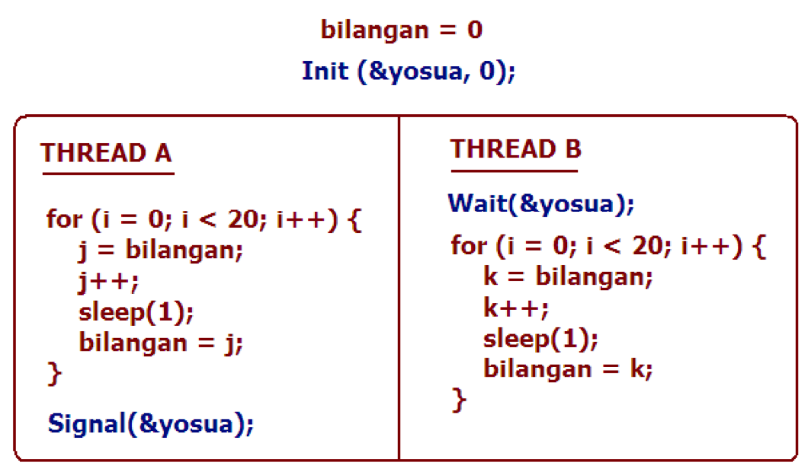
CARA KERJA SEMAPHORE
Dengan menggunakan semaphore maka dapat diatur thread mana yang harus running terlebih dahulu sehingga kedua thread tidak berebutan menggunakan variable bilangan.

Slide 13
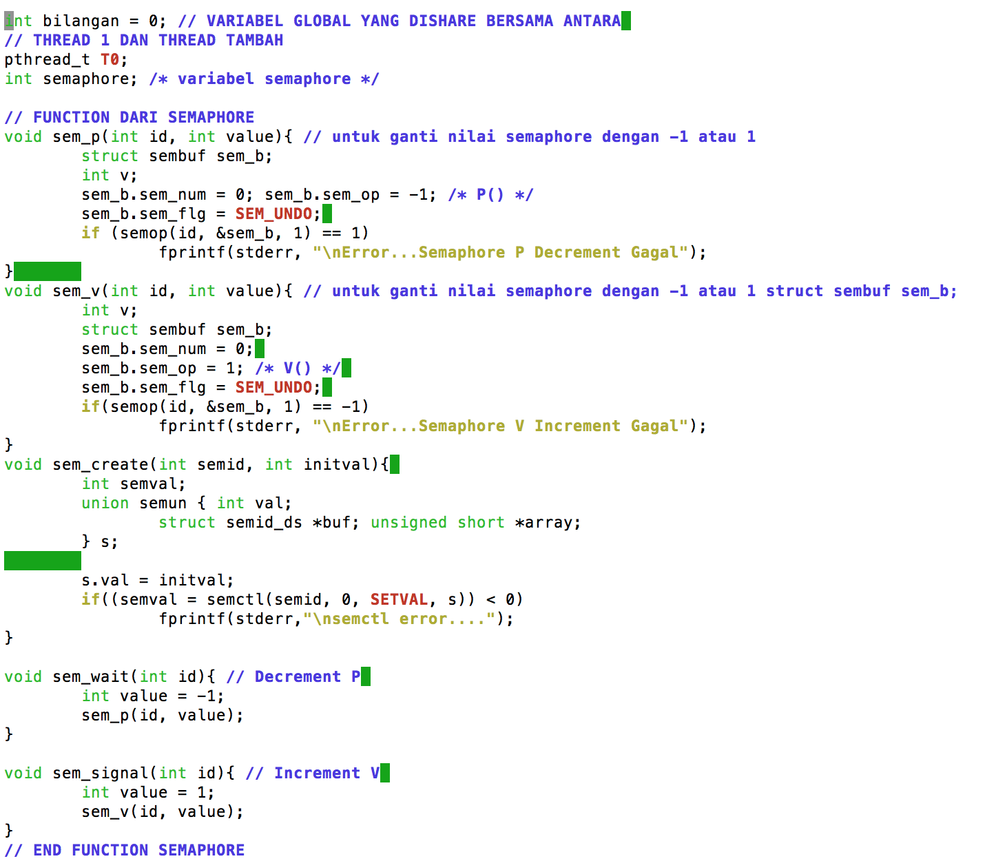
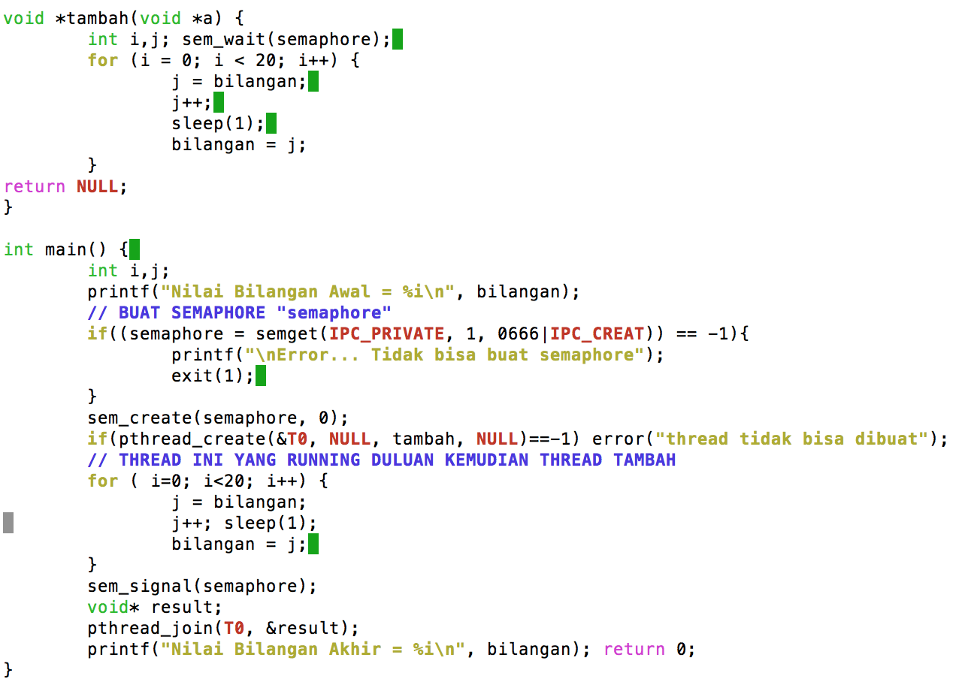
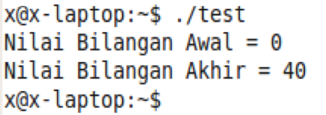
CONTOH SEMAPHORE

Slide 14
Awalnya thread B akan dipaksa berhenti karena ada operasi Wait (nilai semaphore yang awalnya bernilai nol akan dikurangi 1 sehingga = -1)
Thread A langsung bekerja. Saat thread A selesai, signal dijalankan yang mebuat nilai semaphore =0
Setelah semaphore bernilai 0, maka thread B akan bekerja.

Slide 15
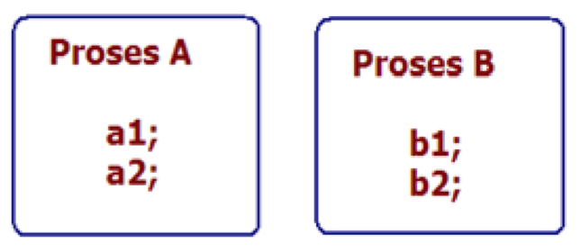
STUDI KASUS
Terdapat 2 proses A dan B dimana masing-masing proses memiliki 2 buah thread
Diatur agar Proses A thread a1 kerja lebih dahulu diikuti oleh Proses B thread b1 Selanjutnya thread b2 akan dieksekusi dan terakhir adalah eksekusi thread a2.
a1 → b1 → b2 → a2

Slide 16
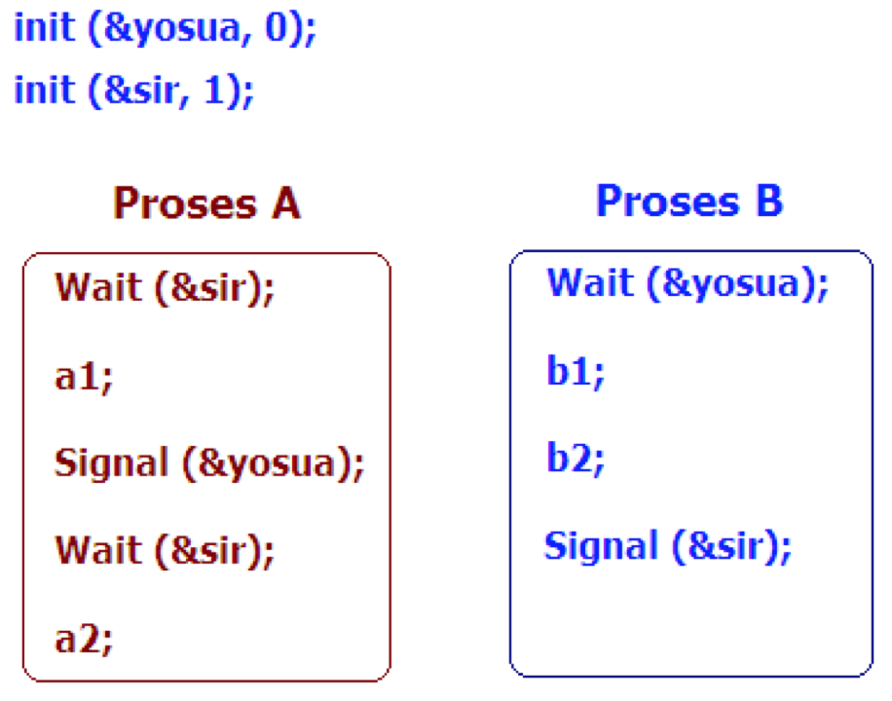
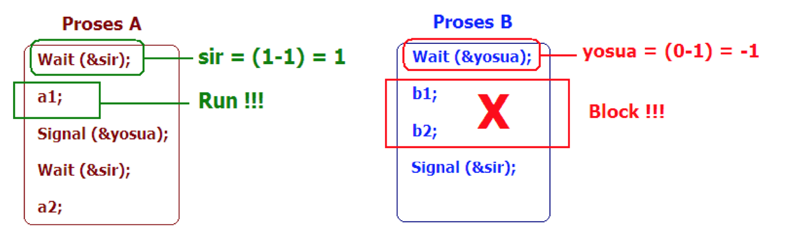
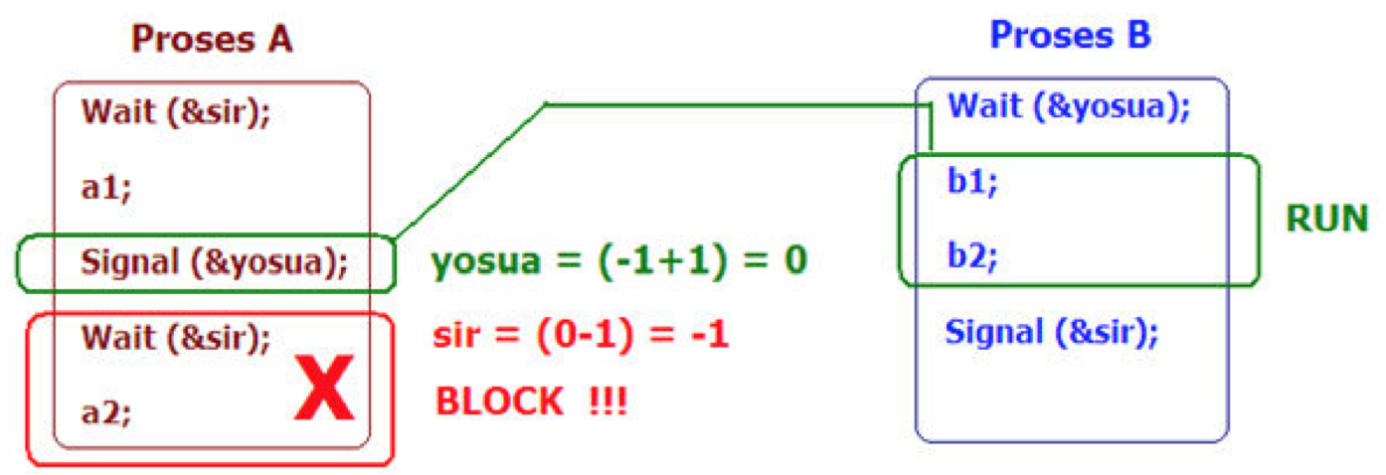
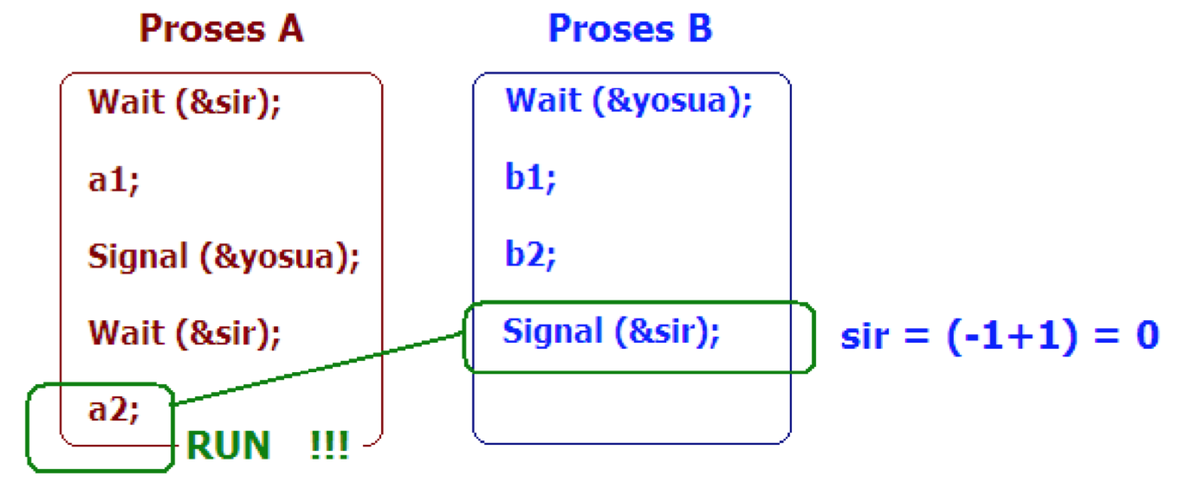
STUDI KASUS (SOLUSI)
Gunakan 2 buah semaphore

